Slide 1



웹서버 구축 프로그래밍
(실행 제어문)
2021년 09월
컴퓨터공학과 유 갑상 교수

Slide 2

1. if 조건 분기문
07. IF조건 분기문
1교시 강의
1.
순서도(flowchart)
2.
IF조건 분기문
3.
프로그램 실습

Slide 3
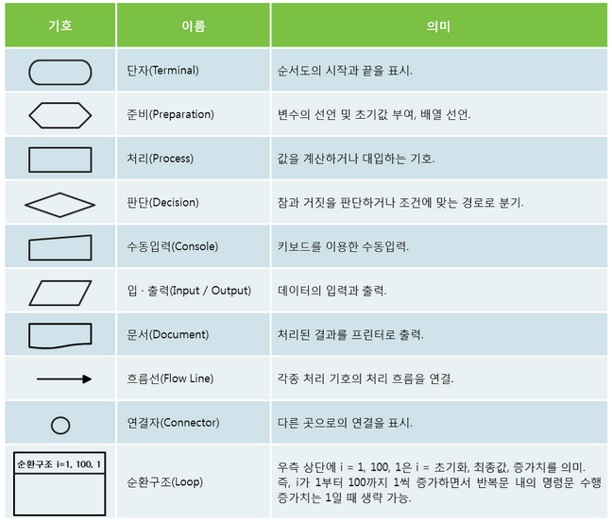
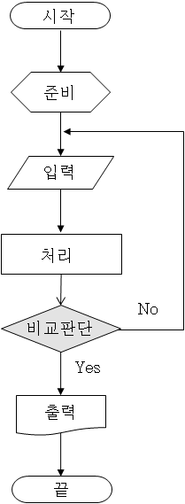
1. 순서도(Flowchart)
07. IF조건 분기문
1) 순서도(Flowchart)란?
처리하고자 하는 문제를 분석하여 국제표준기구(ISO : International Standardization Organization)에서 지정한 기호와 흐름선을 활용, 프로세스의 처리 순서를 포함한 단계 간의 상호관계를 알기 쉽게 나타낸 그림이다. 원고의 초안, 건축의 설계도와 같은 프로그래밍의 기초가 되며 타인에게 전달, 크로스랭귀징, 유지보수 등에 기반이 되는 중요한 요소이므로 코딩 전 순서도 작성을 습관화하는 것이 좋다.

Slide 4
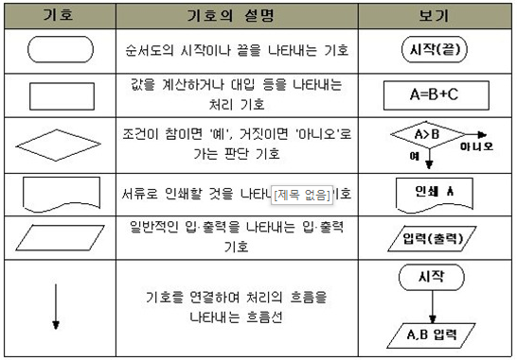
1. 순서도(Flowchart)
07. IF조건 분기문
2) 플로우차트는?
알고리즘을 표현하기 위한 가장 기본적인 표현형식이다.
플로우차트는 알고리즘을 표현하기 위한 가장 기본적인 방식이며 이를 배워야만 다른 표현방식을 배우는데 매우 도움이 된다. 플로우차트 이외에도 NS차트, 유저케이스다이어그램, 클래스다이어그램 등등 수 많은 표현방식이 있지만, 기본을 무시한 건너뛰기는 절대 발전이 없다.

Slide 5
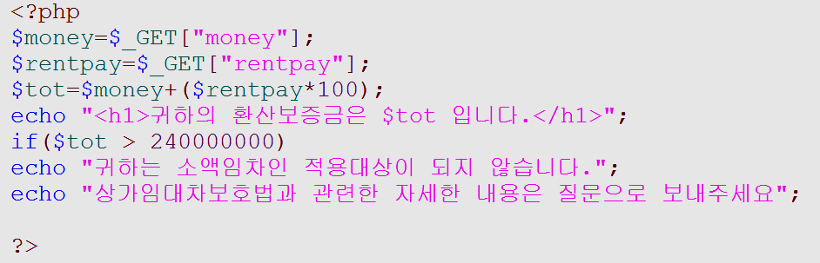
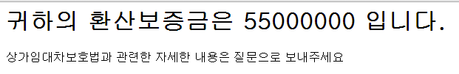

2. PHP if 조건 분기문
07. IF조건 분기문
1. If 조건문 기본구조
조건에 따라 문장을 선택적으로 실행
문장이 2개 이상인 경우 복문(블록{}) 처리
•형식1 If(조건식) 수행할 문장1;
•형식2 If( 조건식) { 수행할 문장1; 수행할 문장2; }
06_in.html
조건
문장수행
false
07_calc6.php
true
2억5천 이므로 if아래 echo명령 실행

Slide 6
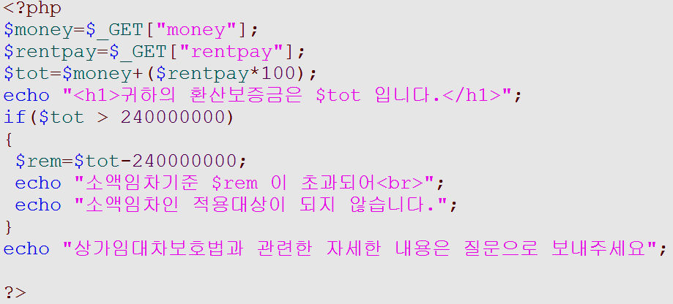
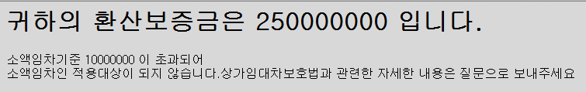
2. PHP if 조건 분기문
07. IF조건 분기문
07_in6.html
07_calc6.php
입력 farm
조건이 만족될 때 처리할 명령이 여러 줄 인 경우
블록기호 { } 로 감싸서 표시합니다.

Slide 7
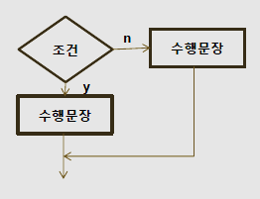
2. PHP if 조건 분기문
07. IF조건 분기문
2. If-else 조건문
•기존 if문에 조건식이 거짓일 경우, 수행할 문장을 실행하기 위한 else구절을 추가한 문장
•형식
If (조건식)
{
수행할 문장1;
수행할 문장2;
}
Else
{
수행할 문장1;
수행할 문장2;
}

Slide 8
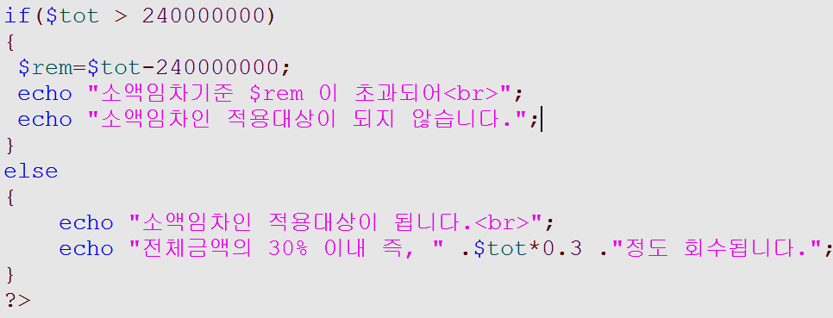
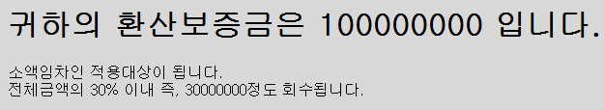
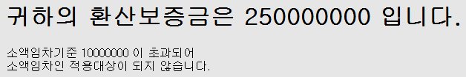
2. PHP if 조건 분기문
07. IF조건 분기문
<?php
해당 조건이 만족되지 않을 때 실행할 명령 기술

Slide 9
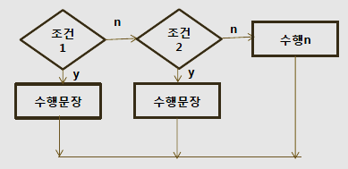
2. PHP if 조건 분기문
07. IF조건 분기문
3. If ~else if
•기존 if문에 조건식이 거짓일 경우 다음 조건을 제시하여 수행 여부를 결정하는 분기문
•형식
If( 조건식1) {
수행할 문장1;
수행할 문장2; }
Else if(조건식2) {
수행할 문장1;
수행할 문장2; }
Else if(조건식n) {
…. }
Else
{
수행할 문장 }
위 조건 어디에도 만족되지 않을 때
수행문장

Slide 10
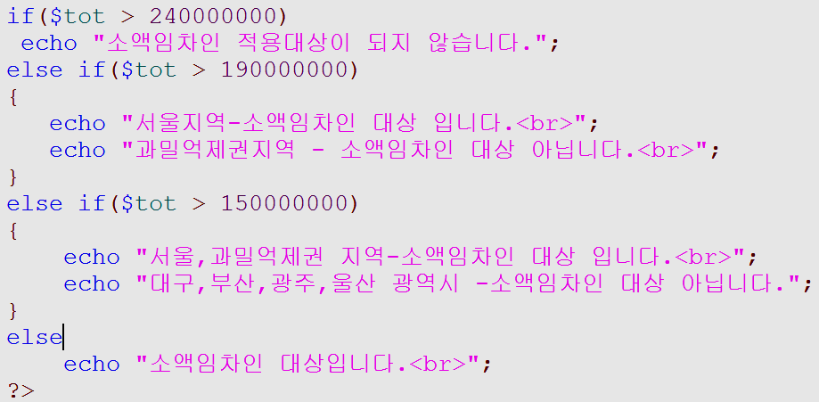
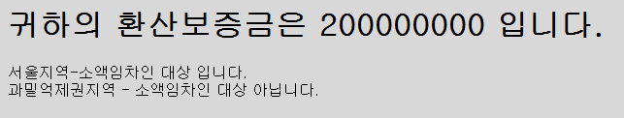
2. PHP if 조건 분기문
07. IF조건 분기문
1억9천 초과 이면서 2억4천 미만

Slide 11
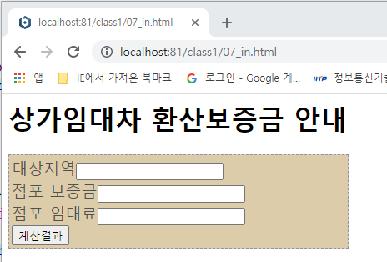
3. PHP if 조건 실습(1)
07. IF조건 분기문
<html>
<head>
<style>
label {width:130px;color:#505050;font-size:1.2em}
div {width:400px;background:#ddccaa;border:thin #9390aa dashed;padding:3px}
</style>
</head>
<body>
<h1>상가임대차 환산보증금 안내</h1>
<form action="07_if.php" method="get">
<div>
<label>대상지역</label><input type="text" name="town"><br>
<label>점포 보증금</label><input type="text" name="money"><br>
<label>점포 임대료</label><input type="text" name="rentpay"> <br>
<button>계산결과</button>
</div>
</form>
</body>
</html>
07_in.html
지역 : 서울
보증금 : 50,000,000
임대료 : 200,000원
입력

Slide 12
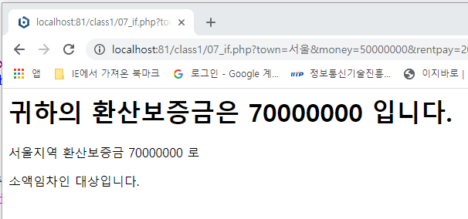
3. PHP if 조건 실습(1)
07. IF조건 분기문
<?php
$a=$_GET["town"];
$b=$_GET["money"];
$c=$_GET["rentpay"];
$tot=$b+($c*100);
echo "<h1>귀하의 환산보증금은 $tot 입니다.</h1>";
if($a=="서울" and $tot<=240000000)
{
echo "서울지역 환산보증금 $tot 로 <p>";
echo "소액임차인 대상입니다.";
}
else if($a=="과밀억제" and $tot<=190000000)
{
echo "과밀억제지역 환산보증금 $tot 로 <p>";
echo "소액임차인 대상입니다.";
}
else
echo "소액임차인 대상이 아닙니다.";
?>
07_if.php

Slide 13
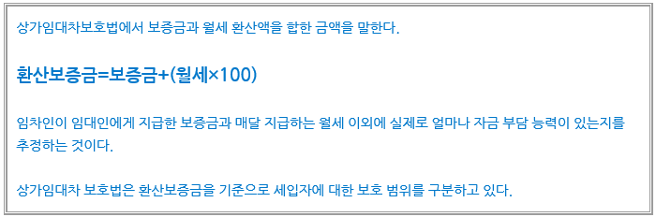
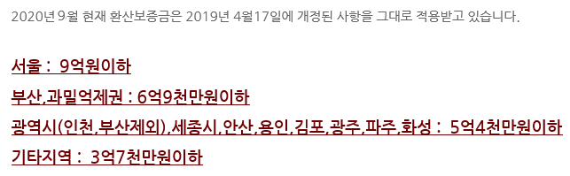
3. PHP if 조건 실습(1)
07. IF조건 분기문
환산보증금

Slide 14
2. Switch – case / break
08. Switch-case
2교시 강의
1.
Switch-case 와 break
2.
프로그램 실습

Slide 15
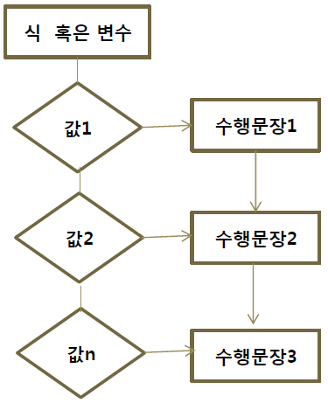
2. Switch – case / break
08. Switch-case
1. 제어문 Switch ~ case
•특정 식 혹은 변수의 상태에 따라 case 값에 일치하는 내용이 있을 경우, 이를 선택적으로 실행
Switch(식 혹은 변수)
{
Case 값1 :
수행할 문장1
Case 값2:
수행할 문장2 :
Default:
위 내용 어디에도 해당사항 없는 예외문장
}

Slide 16
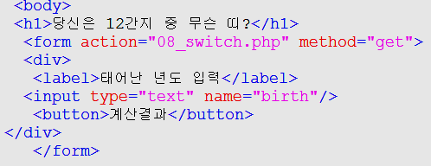
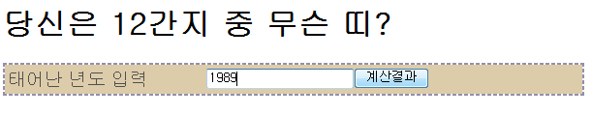
2. Switch – case / break
08. Switch-case
1. 제어문–break문
• 반복문 구조, switch~case 문 등을 빠져나올 때 사용
• 한번에 하나의 반복문만 빠져나올 때 사용
• 형식 : break;
2. Switch 와 break의 관계
08_sample.html

Slide 17
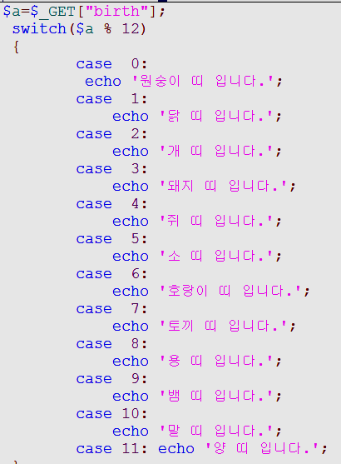
2. Switch – case / break
08. Switch-case
08_switch.php
태어난 년도를 읽어와서 a 변수에 저장
A 변수 값을 12로 나눈 나머지가 아래 경우인 경우
해당 문장을 하나만 실행해야 하는데
결과는 모든 띠가 표시되는 문제가 발생하게 됩니다.
바로 switch~case 문의 이런 특성 때문에
해당 조건에 맞는 문장만 처리한 후
Switch문을 빠져나갈 수 있게
Break문을 기술해줘야 합니다.

Slide 18
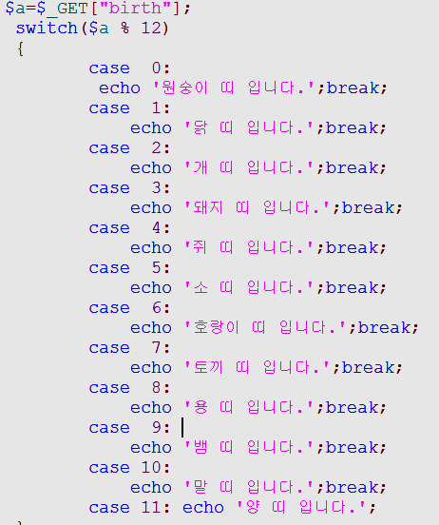

2. Switch – case / break
08. Switch-case/break
08_switch.php
해당 값만 화면에 보여주고 break을 만나면
Switch영역 바깥으로 빠져나가게 됩니다.

Slide 19
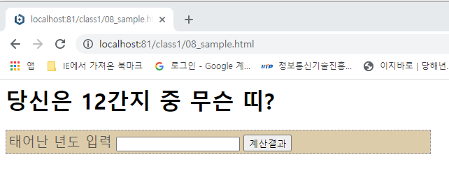
switch-case / break 실습(2)
08. Switch-case/break
<html>
<head>
<style>
label {width:200px;color:#505050;font-size:1.2em}
div {width:600px;background:#ddccaa;border:thin #9390aa dashed;padding:3px}
</style>
</head>
<body>
<h1>당신은 12간지 중 무슨 띠?</h1>
<form action="08_switch.php" method="get">
<div>
<label>태어난 년도 입력</label>
<input type="text" name="birth"/>
<button>계산결과</button>
</div>
</form>
</body>
</html>
08_sample.html
1993년 입력

Slide 20
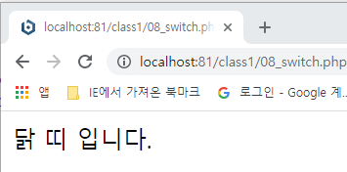
switch-case / break 실습(2)
08. Switch-case/break
<?php
$a=$_GET["birth"];
switch($a % 12)
{
case 0: echo '원숭이 띠 입니다.'; break;
case 1: echo '닭 띠 입니다.' ; break;
case 2: echo '개 띠 입니다.'; break;
case 3: echo '돼지 띠 입니다.'; break;
case 4: echo '쥐 띠 입니다.'; break;
case 5: echo '소 띠 입니다.'; break;
case 6: echo '호랑이 띠 입니다.'; break;
case 7: echo '토끼 띠 입니다.'; break;
case 8: echo '용 띠 입니다.'; break;
case 9: echo '뱀 띠 입니다.'; break;
case 10: echo '말 띠 입니다.'; break;
case 11: echo '양 띠 입니다.';
}
?>
08_switch.php
실행결과

Slide 21
switch-case / break 실습
08. Switch-case/break
Switch-case 문을 이용하여 다음의 내용을 php 프로그램 으로 완성하시오
city
서울
서울 지역의 소액임차 보증한도 2.4억
인천/경기
인천/경기 지역 의 소액임차 보증한도 1.9억
광역시
광역시 의 소액임차 보증한도 1.6억
부산/대구/광주/대구
그외 지역
기타 지역 의 소액임차 보증한도 1.2억

Slide 22
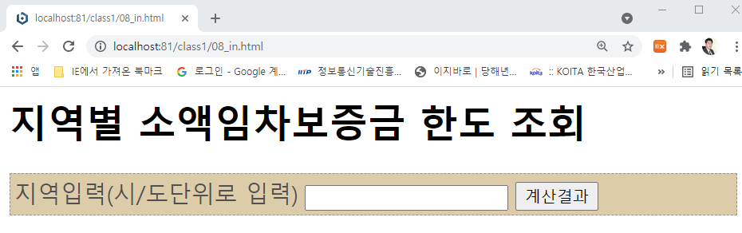
switch-case / break 실습(2)
08. Switch-case/break
<html>
<head>
<style>
label {width:200px;color:#505050;font-size:1.2em}
div {width:600px;background:#ddccaa;border:thin #9390aa dashed;padding:3px}
</style>
</head>
<body>
<h1>지역별 소액임차보증금 한도 조회</h1>
<form action="08_sw.php" method="get">
<div>
<label>지역입력(시/도단위로 입력)</label>
<input type="text" name="city"/>
<button>계산결과</button>
</div>
</form>
08_in.html
서울 입력

Slide 23
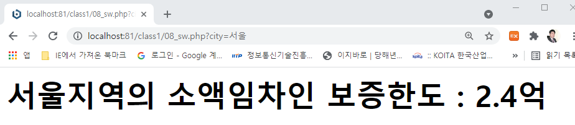
switch-case / break 실습(2)
08. Switch-case/break
<?php
$city=$_GET["city"];
switch($city)
{
case "서울":
echo "서울지역의 소액임차인 보증한도 2.4억";
break;
case "인천": case "경기":
echo ＂경인지역의 소액임차인 보증한도 1.9억";
break;
case "부산": case "대구": case "광주": case "대전":
echo "광역시의 소액임차인 보증한도는 1. 6억";
break;
default:
echo "기타지역의 소액임차인 보증한도는 1. 2억";
}
?>
08_sw.php

Slide 24
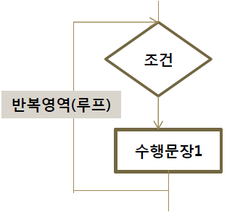
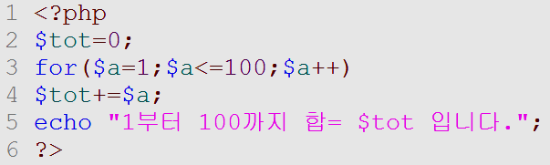

3. 반복 loop 문
09. 반복 loop
1. For - 한 개 이상의 문 장을 몇 번이고 실행하는 프로그램 구조, for loop”라고 함.
•형식: for(초기값;조건값; 증가값)
실행문장;
•초기,조건,증가값 모두 수식
•초기값->조건식 체크->실행문장->값증가->조건식 체크…
•실행문장은 단일 또는 복합문으로 구성.
09_for.php
a값이 100이하 조건을 만족할 때 까지 루프를 반복실행

Slide 25
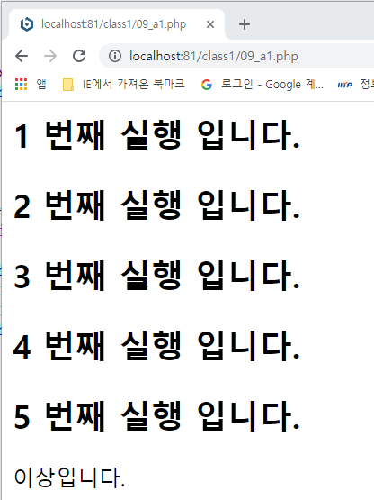
3. 반복 loop 문
09. 반복 loop
09_a1.php
<?php
for($i=1; $i<=5; $i++)
echo "<h2> $i 번째 실행 입니다.</h2>";
echo " <p> 이상입니다.";
?>

Slide 26
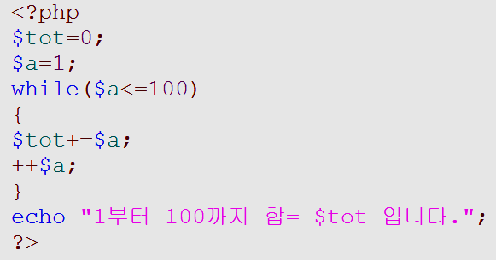
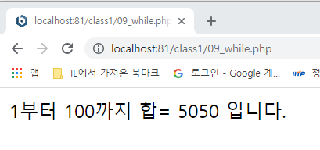
3. 반복 loop 문
09. 반복 loop
2. While - 조건식을 만족할 때 까지 문장을 반복수행
•형식
While(조건식)
실행문장;
•조건식 만족여부 체크 ->참일 경우 반복수행
09_while.php
a의 현재 값이 100 이하 조건을 만족하면 루프 수행
자동증가식이 없으므로 a값을 증가하여 다시 조건비교 하도록 함.

Slide 27
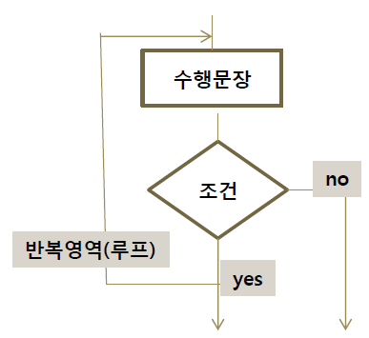
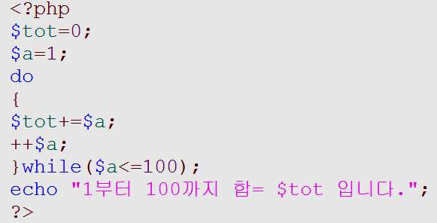
3. 반복 loop 문
09. 반복 loop
3. Do ~ While - 문장을 먼저 실행한 후 조건 체크
• 형식:
Do
실행문장;
While(조건식);
• 문장실행 ->조건식 만족여부 체크 ->참일 경우 반복 수행 아니면 종료
• 선실행 구조이므로 최소한 한 번은 문장 수행됨.
09_dowhile.php
실행을 먼저 수행 후 다음에 조건을 표시하여 실행여부를 결정

Slide 28
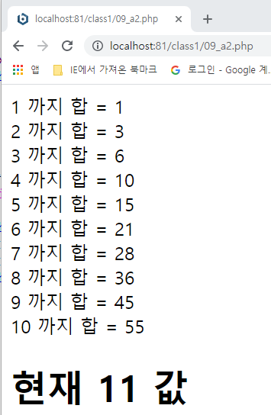
PHP do-while 실습(5)
09. 반복 loop
<?php
$tot=0;
$i=1;
do
{
$tot+=$i;
echo " $i 까지 합 = $tot <br>";
$i++;
}
while ($i<=10);
echo "<h1> 현재 $i 값</h1>";
?>
09_a2.php

Slide 29
4. 선택제어문
3교시 강의
1.
NS Chart
2.
알고리즘 설계
3.
선택제어문
4.
반복제어문

Slide 30
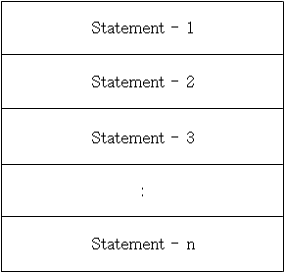
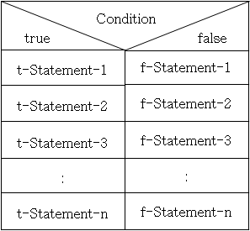
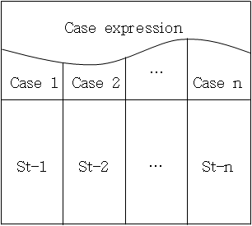
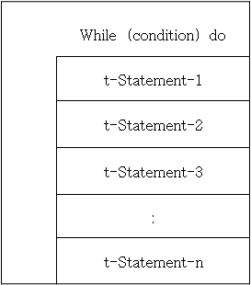
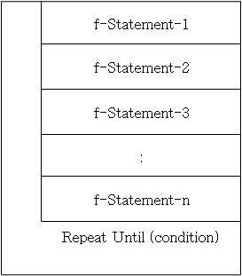
1. 나시-슈나이더만 차트
1. 나시-슈나이더만 차트(NS chart : Nassi-Schneiderman chart)
- 순서도 ‘go to’ 문제이며, 하향식(top-down approach) 제어 구조
- 구조적 프로그래밍(structrured programming)
1. 순차 구조(Sequence)
2. 선택(selection)구조
3. 반복(iteration)구조

Slide 31
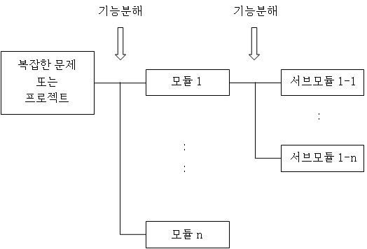
2. 알고리즘 설계
2. 알고리즘 설계
1) 문제해결 위한 높은 추상화(일반화) 단계에서 낮은 단계로 분해과정 반복
- 모듈(module)화 : 단일 기능 갖는 논리적 기능 단위
- 코드 재사용(reuse), 유지보수 용이
2) 알고리즘 설계 결과 다양
3) 최적 알고리즘 선택, 프로그래밍 언어 문법 따라 코딩(알고리즘 구현)

Slide 32
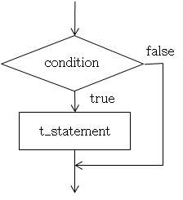
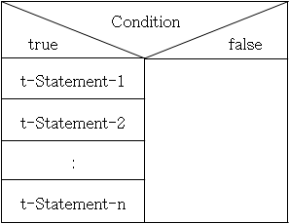
3. 선택 제어문
3. 선택 제어(if 문)
if 선택문
조건식 결과에 따라 만족(‘참’) 경우 ‘참’ 코드블럭, 만족하지 않으면 ‘거짓’ 코드블럭 실행 후 if 선택문 종료. 다음 명령문 실행
코드블럭이 단일 명령문인 경우 중괄호(‘{ }’) 생략 가능, 명확한 괄호 표기 권장
알고리즘(if문)
코딩 형식
if (condition) { true-statement-1; true-statement-2; : }

Slide 33
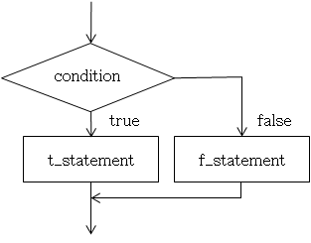
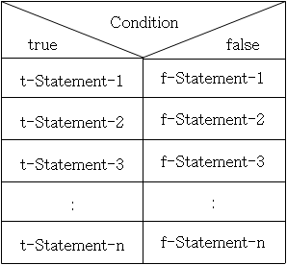
3. 선택 제어문
3. 선택 제어(if-else문)
If-else문
조건식 결과에 따라 만족(‘참’) 경우 ‘참’ 코드블럭, 만족하지 않으면 ‘거짓’ 코드블럭 실행 후 if 선택문 종료. 다음 명령문 실행
코드블럭이 단일 명령문인 경우 중괄호(‘{ }’) 생략 가능, 명확한 괄호 표기 권장
알고리즘(if-else문)
코딩 형식
if (condition) { true-statement-1; true-statement-2; : } else { false-statement-1; false-statement-2; : }

Slide 34
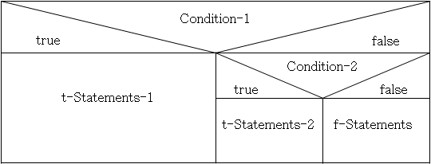
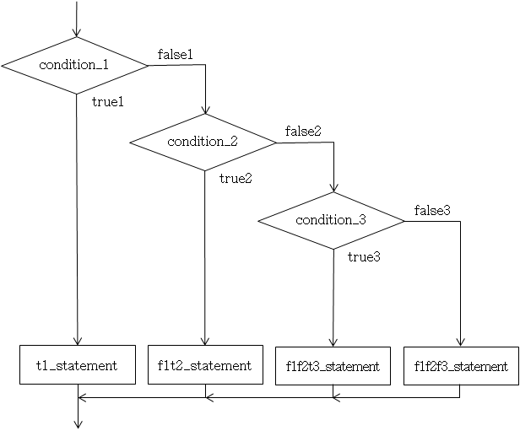
3. 선택 제어문
3. 선택 제어(if-elseif문)
If-elseif문
조건식 결과에 따라 만족(‘참’) 경우 ‘참’ 코드블럭, 만족하지 않으면 ‘거짓’ 코드블럭 실행 후 if 선택문 종료. 다음 명령문 실행
코드블럭이 단일 명령문인 경우 중괄호(‘{ }’) 생략 가능, 명확한 괄호 표기 권장
알고리즘(if-elseif문)
코딩 형식
if (condition-1) { true-statements-1; } elseif (condition-2) { true-statements-2; } elseif (condition-3) { : : } else { false-statements; }

Slide 35
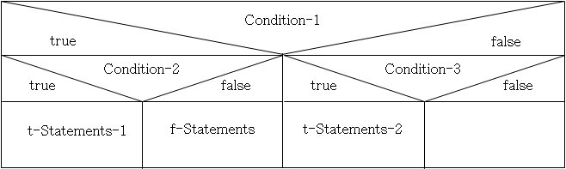
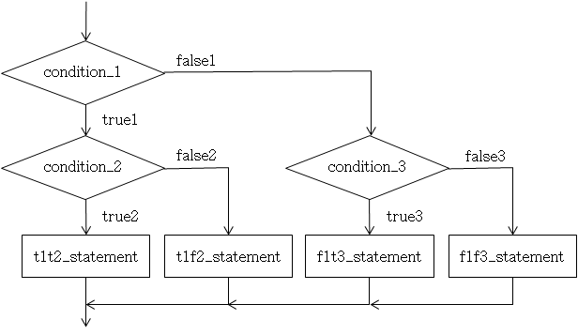
3. 선택 제어문
3. 선택 제어(nested if 문)
중첩If문(nested if) : 선택문내 또 다른 선택문 내포 형식
① 먼저, 외부 선택문 조건식(조건식-1) 결과(‘참’ 또는 ‘거짓’)에 따라 해당 코드 블럭으로 선택 분기 실행
② 해당 코드블럭 실행 도중 또 다시 선택문 만나면, 내부 선택문 조건식(조건식-2) 결과에 따라 해당 코드블럭으로 선택 분기 실행
③ 코드블럭의 마지막 명령문 실행하면 중첩 선택문 처리 종료. 다음 명령문 실행
알고리즘(nested if문)
코딩 형식
if (condition-1) { if (condition-2) { true-statements-1; } else { false-statements; } } else { if (condition-3) { true-statements-2; } }

Slide 36
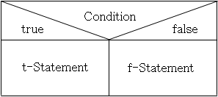
3. 선택 제어문
4. 조건 연산자 사용 선택문
1줄 명령문 표현, 간단한 형식 선택문
if-else 문과 동일
알고리즘(조건)
코딩 형식
(condition) ? true_statement : false_statement;
예)
$current_page_no = (isset($_GET["page_no"])) ? $_GET["page_no"] : 1;

Slide 37


3. 선택 제어문
4. 조건 연산자 사용 선택(switch)
switch 문
1개 조건식 사용, 조건식 결과 값의 경우(case)로 구분하여 해당 코드블럭 실행
조건식 결과 값 : 정수형, 실수형, 문자열형 데이터
cf. if 문
여러 개 조건식 사용
조건식 결과(‘참’ 또는 ‘거짓’)에 따라 2가지 경우로 구분여 해당 코드블럭 실행
알고리즘(switch)
코딩 형식
switch (expression) { case value-1 : true-statements-1; break; case value-2 : true-statements-2; break; : : case value-n : true-statements-n; break; default : false-statements; }

Slide 38
4. 반복 제어문
1. 반복 제어문 개념정리
조건식 결과에 따라 특정 코드블럭 반복실행(Loop) 제어구조
반복문 실행 흐름은 조건식 결과 ‘참(true)’인 동안 해당 코드블럭 반복 실행, ‘거짓(false)’이면 반복문 종료. 다음 명령문 실행
코드블럭이 단일 명령문인 경우 중괄호(‘{ }’) 생략 가능, 명확한 표기 권장
반복되는 코드블럭 내 조건식에 영향 주는 명령문 사용 주의
- 무한루프(Infinite Loop : 종료없이 계속 반복 실행), 오류
while 문, do-while 문 : 반복 회수 정해져 있지 않거나 예측할 수 없을 경우 적합(단, do-while 문은 조건식에 관계없이 적어도 한번은 실행)
for 문 : 반복 회수 정해져 있거나 예측할 수 있을 경우 적합
foreach 문 : 반복 횟수 지정하지 않는 반복문(배열 원소 개수만큼 반복)
while 문
do-while 문
for 문
foreach 문

Slide 39


4. 반복 제어문
2. 반복 제어(while)
while 문
for 문과 함께 가장 많이 사용
실행 전 조건식 검사하여 반복실행 여부 결정
조건식 만족(‘참’)하는 동안 ‘참’ 코드블럭 반복 실행, ‘거짓’이면 반복 종료. 다음 명령문 실행
알고리즘(while)
코딩 형식
while (condition) { true-statement-1; true-statement-2; : : }

Slide 40


4. 반복 제어문
2. 반복 제어(do-while )
Do-while 문
조건식 관계없이 최초 1회 실행하고 난 후, 조건식 검사하여 반복 실행 결정
조건식 만족(‘참’)하는 동안 ‘참’ 코드블럭 반복 실행, ‘거짓’이면 반복 처리 종료. 다음 명령문 실행
알고리즘(do while)
코딩 형식
do { statement-1; statement-2; : : } while (cond);

Slide 41


4. 반복 제어문
2. 반복 제어(for)
for 문
while 문과 함께 가장 많이 사용
먼저, 초기값(식1) 1회 실행하고 조건식 검사
조건식 만족하면 ‘참’ 코드블럭 실행 후 증감식(식2) 실행하고 다시 조건식 검사
이때 조건식 결과 ‘참’인 동안 코드블럭 반복 실행, ‘거짓’이면 반복 종료. 다음 명령문 실행
알고리즘(for문)
코딩 형식
for (expression-1; condition; expression-2) { true-statement-1; true-statement-2; : }

Slide 42

4. 반복 제어문
2. 반복 제어(foreach)
foreach 문
반복 횟수 지정하지 않는 반복문(배열 원소 개수만큼 반복)
배열 첫 원소부터 배열 마지막 원소까지 반복 실행 후 반복 처리 종료. 다음 명령문 실행
문자열 키 갖는 연관배열 반복 처리에 유용
알고리즘(foreach 문)
코딩 형식
//형식-1(배열 원소의 값을 변수($value)에 할당) foreach(array_expression as $value) { true-statement-1; true-statement-2; : : }
//형식-2(배열 원소의 키는 변수($key), 값은 변수($value)에 할당) foreach(array_expression as $key => $value) { true-statement-1; true-statement-2; : : }

Slide 43


4. 반복 제어문
3. 중첩 반복문(nested loop)
반복문 내 또 다른 반복문 내포
① 먼저, 외부 반복문 조건식(조건식-1) 만족(‘참’)하면 외부 코드블럭 반복 실행 시작, 만족하지 않으면(‘거짓’) 외부 반복문 실행 종료. 다음 명령문 실행
② 외부 코드블럭 실행 중 또 다시 반복문 만나면, 내부 반복문 조건식(조건식-2) 만족(‘참’)하는 동안 내부 코드블럭 반복 실행, 만족하지 않으면 내부 반복문 벗어난 후 다음 나머지 외부 코드블럭 명령문 실행 계속
③ 외부 코드블럭 마지막 명령문 실행 후 ①~③ 과정 반복 실행

Slide 44

4. 반복 제어문
3. 중첩 반복문(nested loop)
코딩 형식
- 중괄호(‘{ }’) 사용, 줄 바꿈, 들여쓰기, 내어쓰기(오류 감소, 가독성 향상)
중첩 반복(while)
중첩 반복(for)
// outer while loop while (condition-1) { true1-statement-1; true1-statement-2; : : // inner while loop while (condition-2) { true2-statement-1; true2-statement-2; : : } : true1-statement-6; true1-statement-7; : }
// outer for loop for (expression-1-1; condition-1; expression-1-2) { true1-statement-1; true1-statement-2; : : // inner for loop for (expression-2-1; condition-2; expression-2-2) { true2-statement-1; true2-statement-2; : } : true1-statement-6; true1-statement-7; : }
중첩 반복문 제어구조

Slide 45
5. 기타 실행 제어문
4. 기타 실행 제어문(1)
기타 실행 제어문
프로그램 실행 도중 특정 조건 만족하는 경우 실행 흐름을 변경, 오류 및 예외 상황 처리, 실행중인 프로그램 종료 등
break;
실행중인 선택문 , 반복문 실행 중단하고 제어 구조 벗어남. 다음 명령문 실행
continue;
실행중인 반복 부분만 중단하고 반복 계속
- continue 다음 나머지 명령문 실행 생략, 반복문 처음으로 되돌아가 반복 계속
break;
continue;
return [value];
exit[(["message"])];
die[(["message"])];

Slide 46
5. 기타 실행 제어문
4. 기타 실행 제어문(2)
return [return_value];
실행중인 함수 종료 후 함수 호출로 리턴, 결과 값(return_value) 리턴
exit(["message"])
실행중인 프로그램 종료, 메시지(message) 출력 후 종료
die(["message"])
실행중인 프로그램 종료, 메시지(message) 출력 후 종료
예)
return; //실행중인 함수 종료 후 함수 호출로 리턴
return $add; //실행중인 함수 종료 후 결과 값($add) 함수 호출로 리턴
예)
exit; //프로그램 종료
exit(); //프로그램 종료
exit("msg"); //메시지 출력 후 프로그램 종료
예) [예제 3-22] 참조
die; //프로그램 종료
die(); //프로그램 종료
die("msg"); //메시지 출력 후 프로그램 종료

